Slide 1
স্বাগতম সকল শিক্ষার্থীবৃন্দ

Slide 2
পরিচিতি
নবম-দশম শ্রেণী
গণিত
অধ্যায়ঃ সপ্তম অধ্যায়
বিষয়ঃ জ্যামিতি
মোঃ নূর-এ-আলম
ট্রেড ইন্সট্রাক্টর (ইলেক্ট্রিক্যাল)
পুরুলিয়া আদর্শ বহুমূখী উচ্চ বিদ্যালয়
গুরুদাসপুর, নাটোর। E-mail:nooralamphs@gmail.com Mob:01740966042
একটি ত্রিভূজের ভূমি, ভূমি সংলগ্ন একটি কোণ ও অপর দুই বাহুর সমষ্টি দেওয়া আছে ত্রিভূজটি আঁকতে হবে।

Slide 3
পাঠশিরোনাম
ব্যবহারিক জ্যামিতি

Slide 4
পাঠশেষে শিক্ষার্থীরা
প্রদত্ত তথ্য ব্যবহার করে ত্রিভূজ আঁকতে পারবে।

Slide 5
একটি ত্রিভূজের ভূমি, ভূমি সংলগ্ন একটি কোণ ও অপর দুই বাহুর সমষ্টি দেওয়া আছে ত্রিভূজটি আঁকতে হবে।

Slide 6
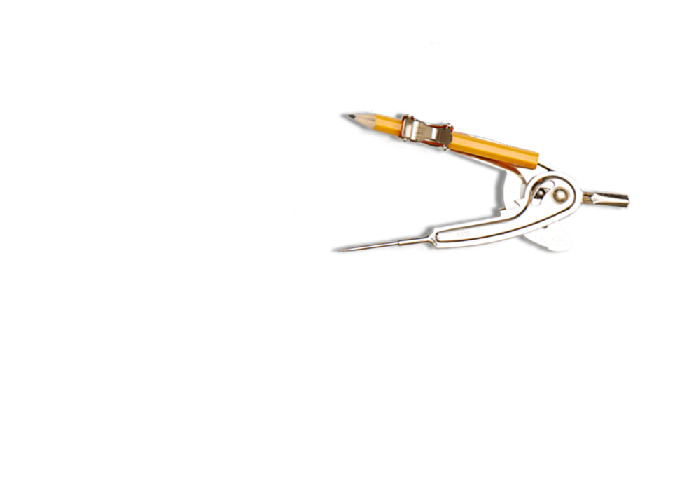
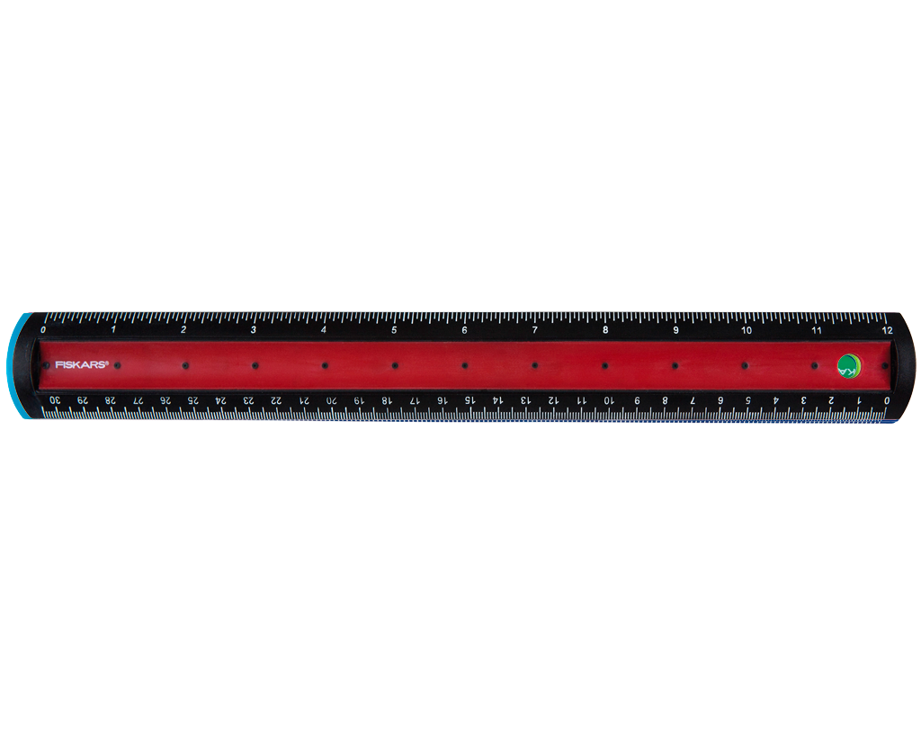
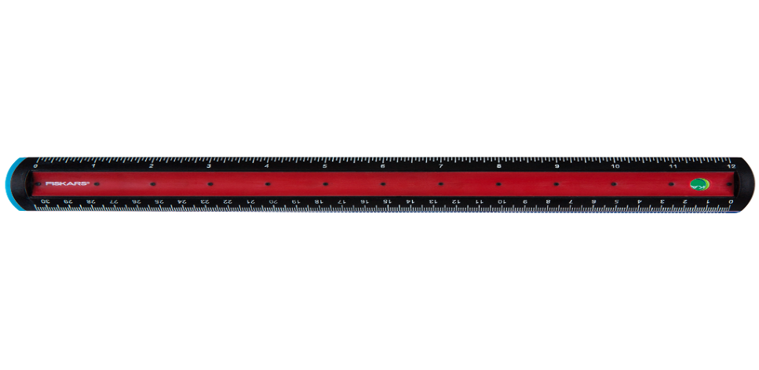
X
F
D
a
S
G
s
X
B
a
E
C

Slide 7
ধন্যবাদ

Slide 8
এস আমরা এবার নিজেরা অনুশীলন করি….

